Slide 2
Tự nhiên và xã hội
Bài 25: Ôn tập chủ đề con người và sức khỏe
SGK/ 106

Slide 3
Hoạt động Khởi động:
Hát bài :Năm ngón tay ngoan

Slide 4
Hoạt động : Thực hành:
Nói với bạn về việc đã làm để giữ vệ sinh than thể?

Slide 5
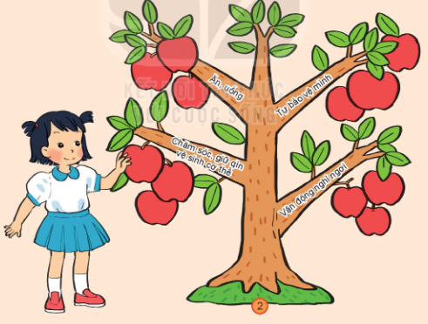
Hoạt động: Thực hành
Chăm sóc cây sức khỏe?
Cá nhân: Hái quả và trả lời câu hỏi về nội dung mình đã học?

Slide 6
!
TRÂN TRỌNG CẢM ƠN QUÝ THẦY CÔ! Kính chúc sức khỏe!
Cảm ơn các em!
Chúc các em học giỏi

